Slide 1
LÀM QUEN VỚI VĂN HỌC KỂ CHUYỆN CÁO, THỎ VÀ GÀ TRỐNG
ỦY BAN NHÂN DÂN QUẬN 8
TRƯỜNG MẦM NON BÌNH MINH
Giáo viên: Lâm Hoàng Yến
Lớp: Chồi 1 (4-5 tuổi)

Slide 2
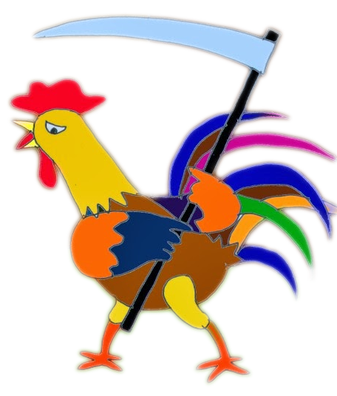
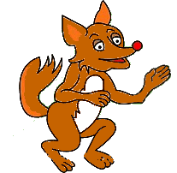
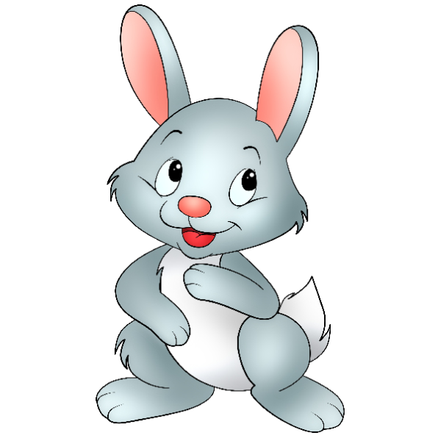
Câu chuyện
Cáo, thỏ và gà trống

Slide 3
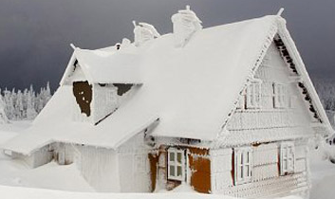

Slide 5
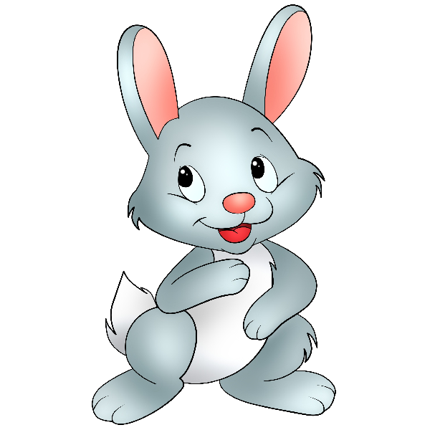

Slide 6
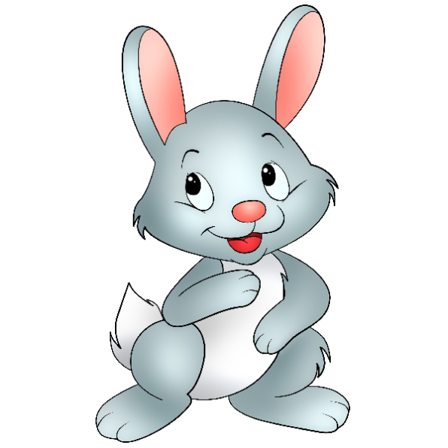

Slide 9
